Slide 1
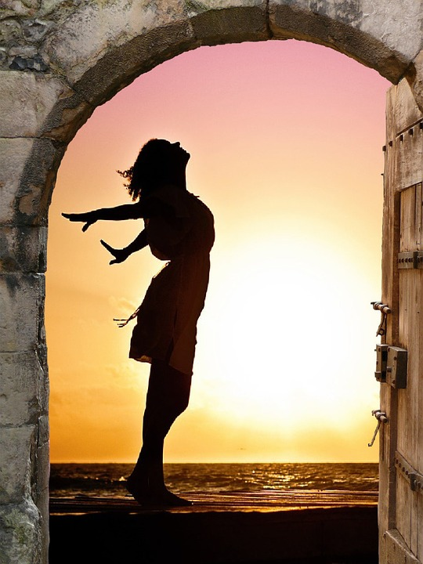
A szabadságban, melyre minket Krisztus megszabadított,
álljatok meg és ne kötelezzétek meg ismét magatokat szolgaságnak igájával.
Galata 5:1

